Slide 1
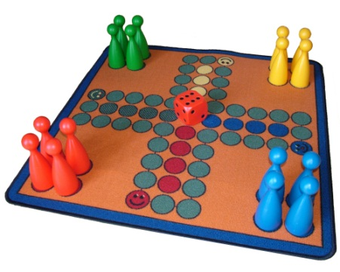
Útskýringar
Leikreglur – spil
Notes:
Í þessum hluta verður tekið dæmi um það hvernig hægt er að nota beinagrindurnar til að skrifa leikreglur.

Slide 2
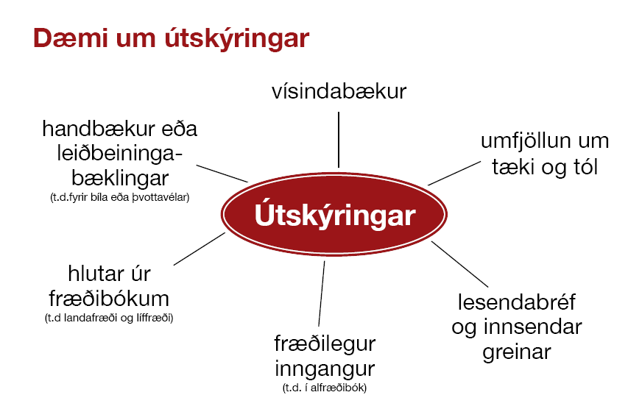
Notes:
Þessi glæra er blaðsíða úr bókinni og sýnir helstu útskýringatexta. Kennari getur valið eina eða fleiri gerðir til að vinna með nemendum sínum, allt eftir getu hópsins og einstaklinganna. Þó að aðeins sé valið að fjalla um leikreglur hér í þessum kafla getur kennari kynnt fyrir nemendum fleiri textagerðir en ætlað er að vinna með.

Slide 3
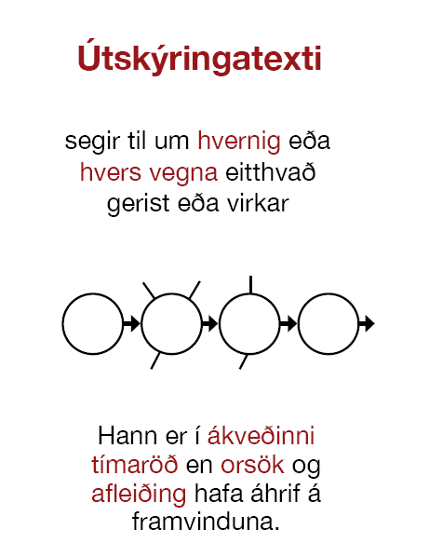
Notes:
Þetta er beinagrind fyrir útskýringar. Beinagrind fyrir útskýringar er í ákveðinni tímaröð en utanaðkomandi þættir geta haft áhrif á framvinduna. Gott er að nefna dæmi um t.d. Matador en þegar leikmaður lendir á spurningamerki þarf hann að draga spjald sem hefur áhrif á framvindu leiksins.

Slide 4
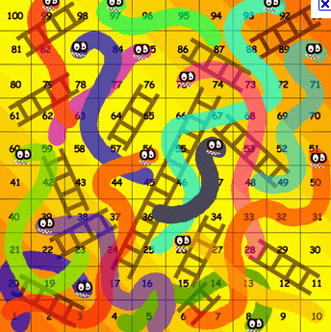
Slönguspilið
Leikmenn | 2+
Aldur | 3+
Leiktími | 15–45 mínútur
Leikmenn þurfa að kunna telja
Innihald: leikborð, lituð peð, teningur
1. Markmið leiksins er að vera fyrstur til að ferðast frá reit 1 að reit 100
2. Leikmenn kasta teningi og sá sem fær hæstu töluna byrjar
3. Leikmaður þarf að fá 6 á teninginn til að geta byrjað
Ef peð lendir á slönguhaus fer fer peðið til baka á reitinn þar sem halinn er
Ef peð lendir á reit neðst í stiga fer peð upp stigann
4. Sá leikmaður sem er fyrstu að komast á reit 100 vinnur. Það þarf að lenda nákvæmlega á reitnum
Notes:
Þessi glæra er kveikja að verkefni og sýnikennsla. Hér er tilvalið að kynna nýtt spil fyrir nemendum. Leyfa þeim að lesa leikreglur og prófa sig áfram.

Slide 5
Útskýringar
Segja hvernig eða hvers vegna eitthvað gerist
Kynning
á leiknum Innihald
Það þarf að fá 6 til að færast upp á spjaldið
Markmið
Hvað gerist þegar
peð lendir á slöngu
Að byrja leikinn
Leikurinn heldur áfram
Leikmenn kasta til skiptis
Allir kasta aftur sá
sem fær hæst byrjar
Útskýringar eru í nútíð
Hvað gerist þegar
peð lendir á stiga
Leikslok
Notes:
Á þessari glæru er beinagrind sem hægt er að nota til skipuleggja gerð leikreglna. Hér er búið að færa inn helstu leikreglur. Í þríhyrningana er hægt að setja kynningu og leikslok en framvinda leiksins er skrifuð inn í hringina. Nemendum er bent á að nota nútíð.

Slide 6
Verkefni – hannaðu leik
Notes:
Í þessu verkefni eiga nemendur að hanna leik. Þeir geta unnið í einstaklingslega, í pörum eða í hóp. Hægt er að vinna verkefnið með listgreinakennurum eða samþætta með öðrum námsgreinum. Nemendur geta líka byrjað á því að útbúa borðspil og farið því næst í gerð leikreglna.

Slide 7
Nafn á leik eða spili
Það sem þarf
Mynd til að útskýra
Fyrirmæli
Notes:
Hér er ritunarrammi sem hægt er að nota við gerð leikreglna. Nemendur þurfa að finna nafn á spilið, gera lista yfir það sem þarf, finna mynd við hæfi og búa til fyrirmæli.

Slide 8
Notes:
Ritunarrammi.
Hér getur kennari nýtt sér rammann til ritunar. Það er hægt að ljósrita hann fyrir nemendur eða hafa skjámyndina uppi á meðan nemendur vinna í verkefnabækur. Þetta er ennfremur tilvalið verkefni í tölvustofu.
Nemendur og kennari geta jafnframt samið leikreglur í sameiningu inn í rammann áður en nemendur glíma við það sjálfir.

Slide 9
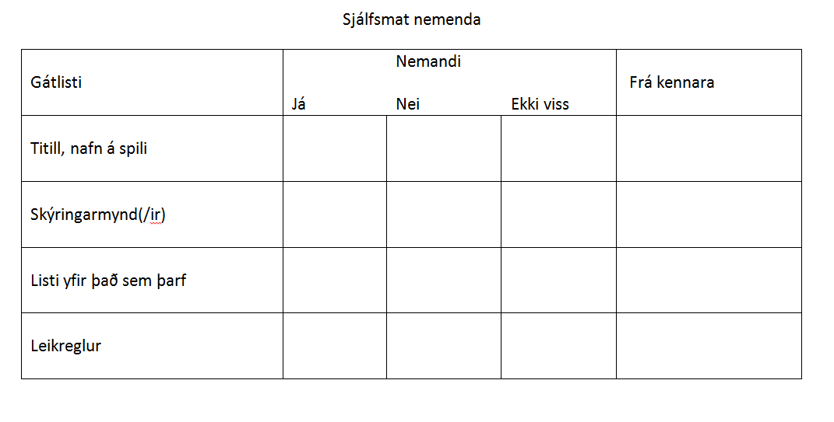
Notes:
Sjálfsmat nemenda.
Mikilvægt er að kennari fari yfir sjálfmatið með nemendum og kenni þeim að nota það strax í upphafi. Kennari getur svo nýtt sér það til að skoða þá þætti sem þarfnast hugsanlegra lagfæringa með nemendum.
Í hjálparbanka má finna önnur form sem hægt er að aðlaga að verkefnum.

